Slide 1
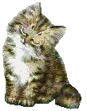

Гербова В. В. Развитие речи в детском саду
Младшая группа
Звуковая культура речи: звуки М, Мь.
Дидактическое упражнение
«Вставь словечко»
МАДОУ «Детский сад комбинированного вида №4 «Солнышко»
Автор презентации:
Казанцева В. Г. – воспитатель (СЗД)
г. Арамиль – 2018.

Slide 2
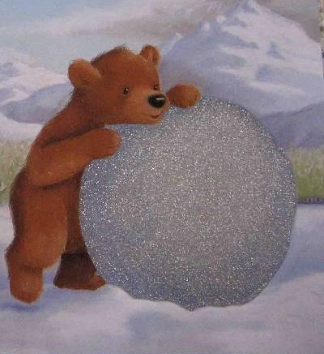
Медвежонок Мишка катает снежный ком.
Что он делает?
(Хоровые и 2-3 индивидуальных ответа.)

Slide 3
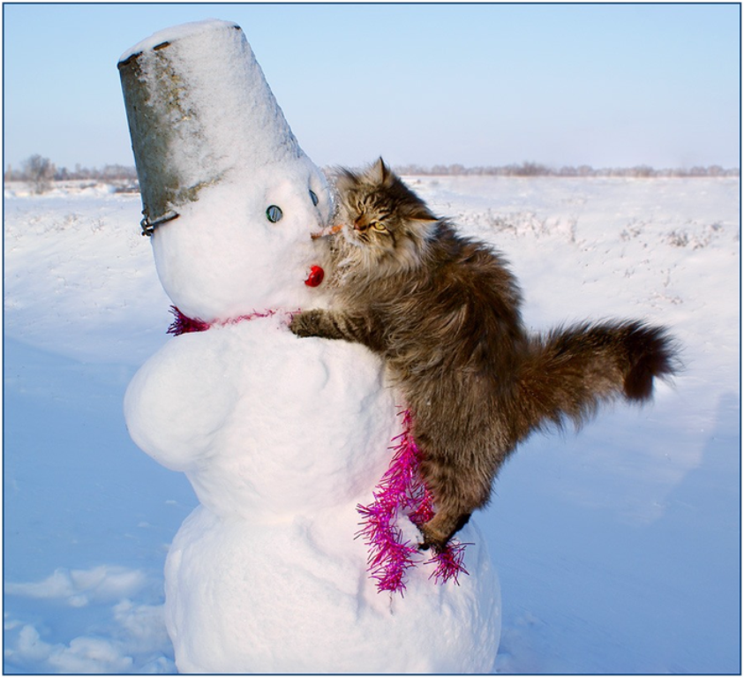
А Мурка ему мешает.
Кто мешает?
Что Мурка делает?
Мурка, не мешай Мишке!
(Хоровые и несколько индивидуальных повторений)
Лучше помоги ему!

Slide 4
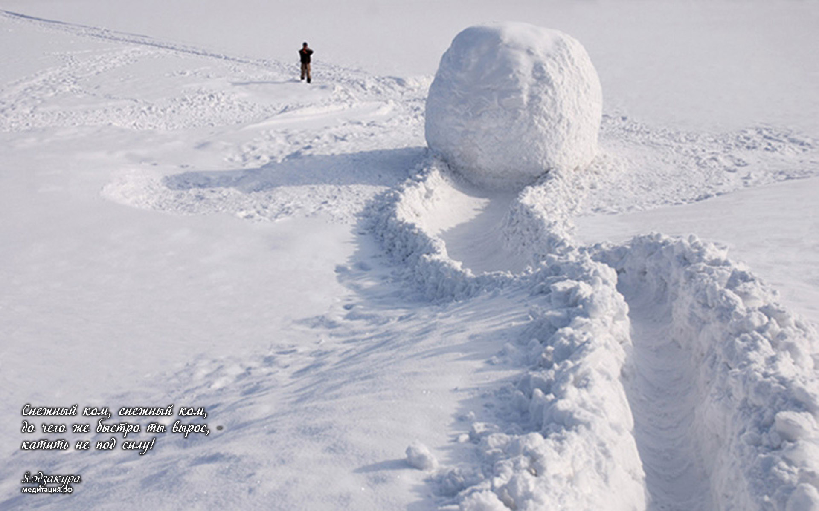
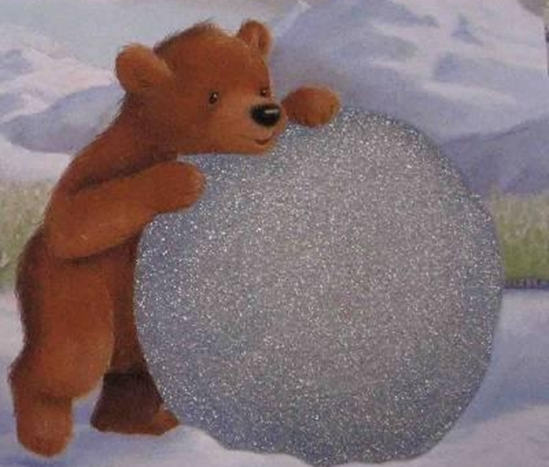
- Мурка стала помогать, и они вдвоём слепили вот этого снеговика.

Slide 5
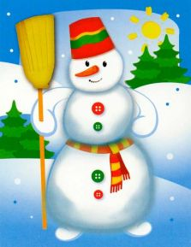
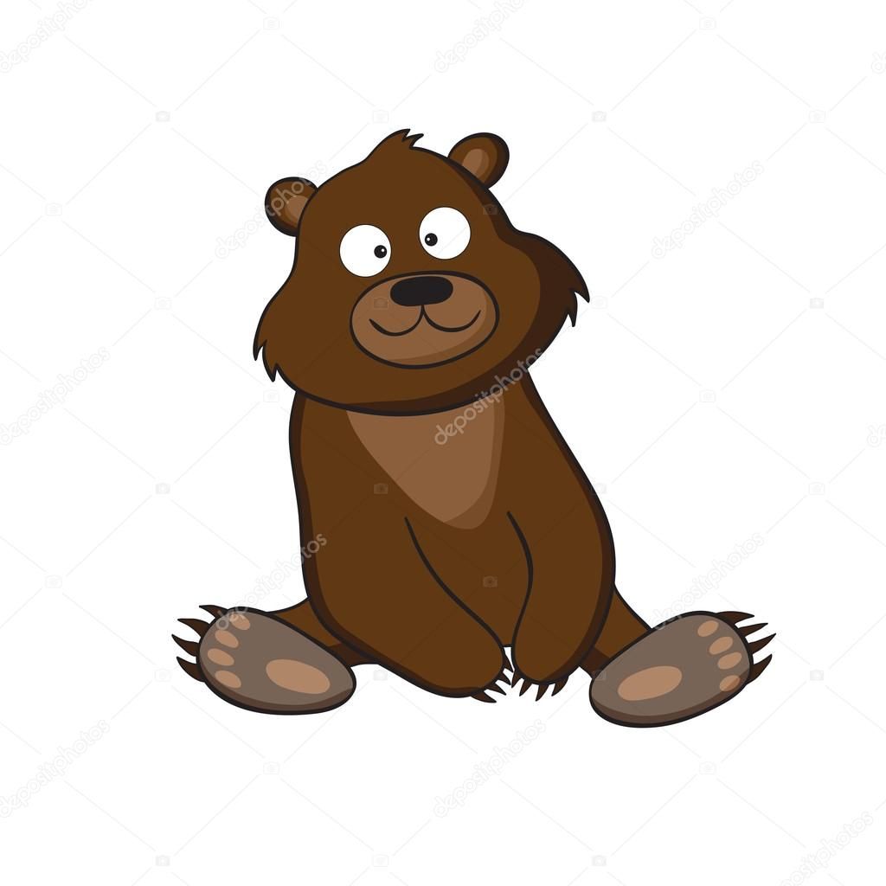
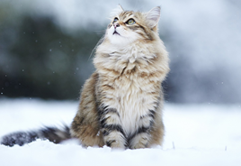
И дали ему метлу.
Что они дали снеговику?

Slide 6
Рассказ
(без наглядного сопровождения)
Жила была Мурка. Как звали кошку?
Она очень любила молоко. Что любила Мурка?
Быстро-быстро лакала она молоко язычком. Покажите, как она это делала?
А ещё Мурка любила мыться. Что она любила делать?
Но мылась она без мыла. Да-да! Просто чисто-чисто вылизывала свою шкурку языком.

Slide 7

Кошка
Кошка, как тебя зовут?
Мяу.
Стережёшь ты мышку тут?
Мяу.
Мяу, хочешь молока?
Мяу.
А в приятели щенка?
Фр-р!

Slide 8
Дидактическая игра
«Добавь словечко!»

Slide 9
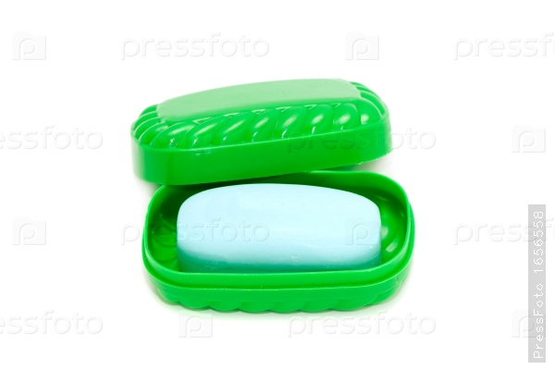

Slide 10
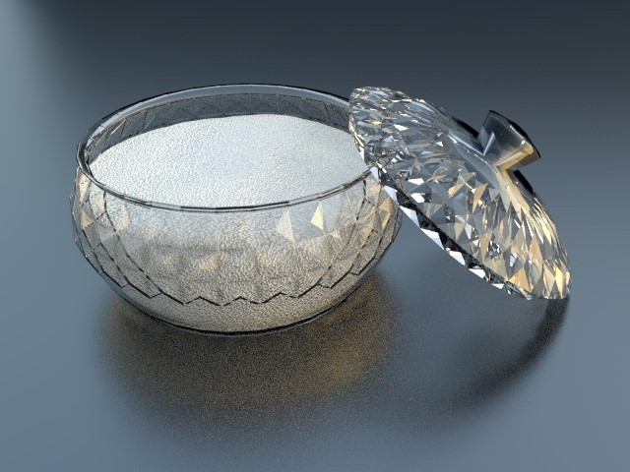

Slide 11
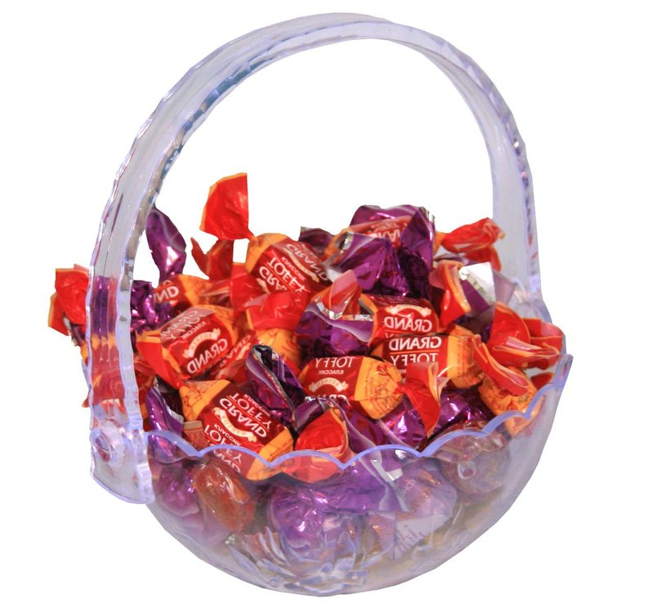

Slide 12
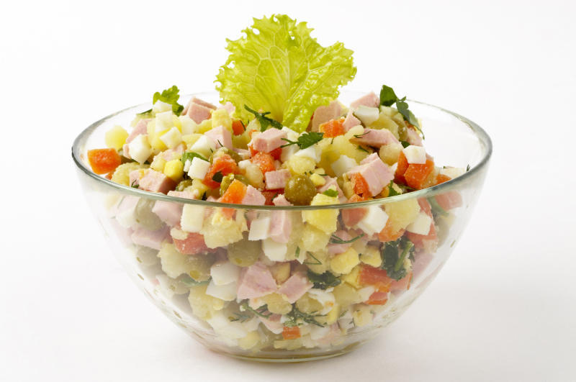

Slide 13
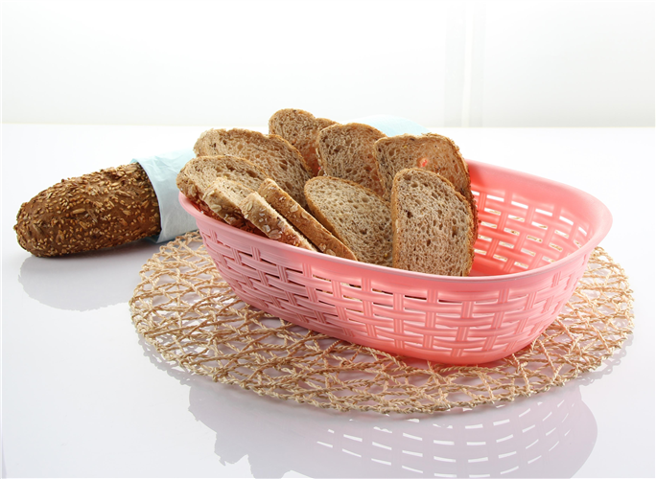
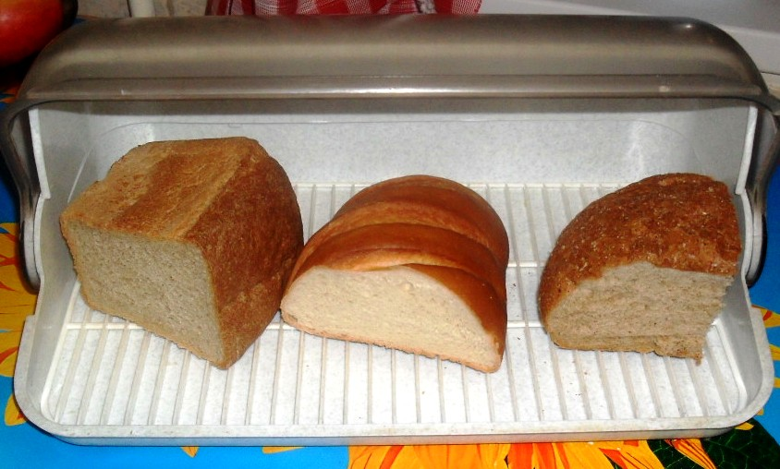

Slide 14
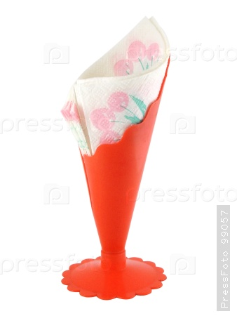

Slide 15



